Slide 1
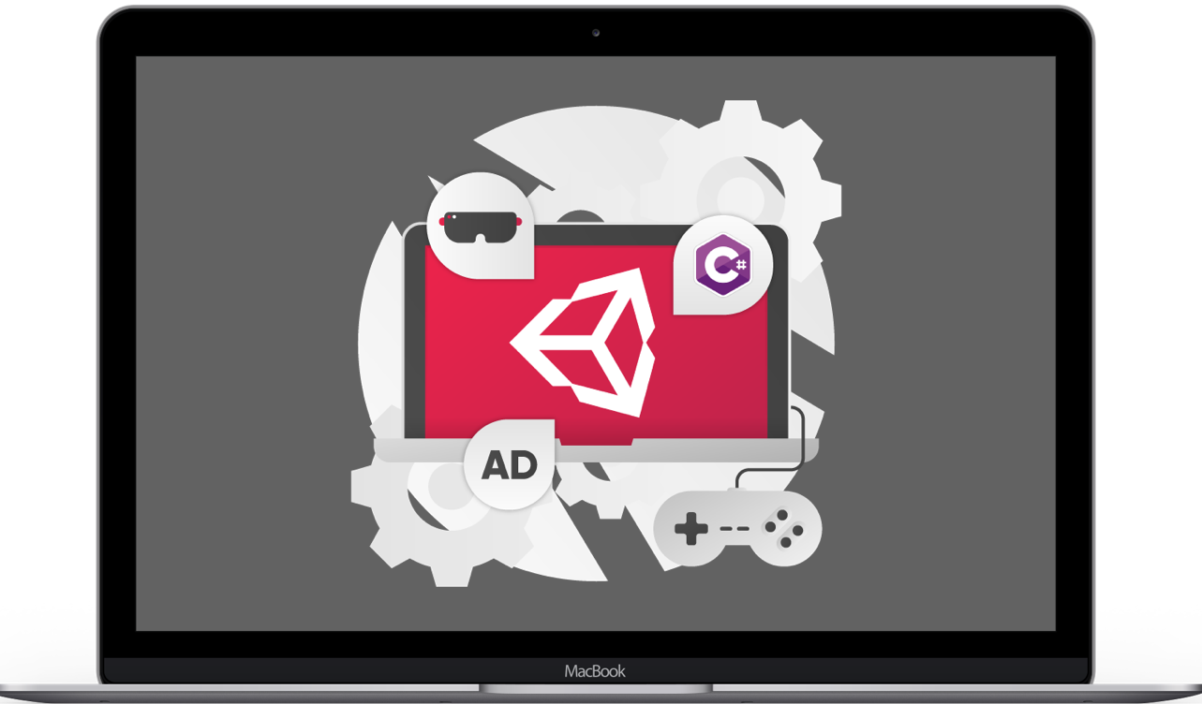
나홀로 개발하는 유니티3D 액션게임
챕터 23
유니티 5 최신 기능 활용
메카님, 오디오, 타격 이펙트

Slide 2
개발 목표
01 타이밍 조절
02 타격 효과음 재생
03 공격 목소리 재생
04 데미지 수치 표시 애니메이션

Slide 3
01 메카님_애니메이션 스크립트 붙이기
PlayerAttack.cs 스크립트를 애니메이터 스크립트에서 호출 가능하도록 변경하기내비게이션 메시 다시 굽기
EnemyHealth.cs 스크립트 동작 방식 변경하기전투 화면의 유저 인터페이스 업그레이드
주인공 애니메이션 상태에 스크립트 추가하기

Slide 4
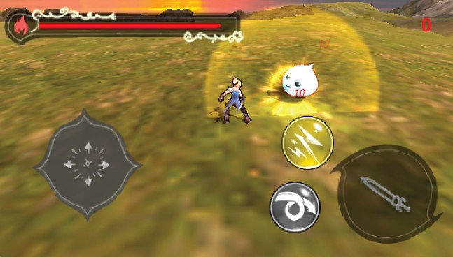
02 타격 이펙트와 효과음 추가_1
● 타격 이펙트 1
 오브젝트 유형 : 파티클 시스템(Particle System)
 오브젝트 풀 활용 : SkillEffect1Pool.cs
 프리팹 위치 : /Assets/Resoureces/Prefab/SkillEffect1

Slide 5
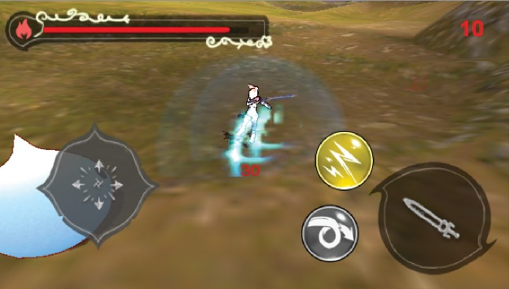
02 타격 이펙트와 효과음 추가_2
● 타격 이펙트 2 – 대시 공격
 오브젝트 유형 : 파티클 시스템(Particle System)
 오브젝트 풀 활용 : SkillEffect2Pool.cs
 프리팹 위치 : /Assets/Resoureces/Prefab/SkillEffect2

Slide 6
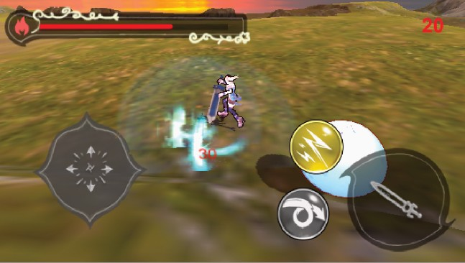
02 타격 이펙트와 효과음 추가_3
● 데미지 텍스트
 오브젝트 유형 : 유니티 엔진 UI + 스크립트
 오브젝트 풀 활용 : DamageTextPool.cs
 프리팹 위치 : /Assets/Resources/Prefab/DamageTex

Slide 7
02 타격 이펙트와 효과음 추가_4
● 주인공 목소리 재생
 AudioSource 재생
 플레이어 오브젝트에 붙어있는 AudioSource 컴포넌트에 연동
● 타격 효과음 재생
 AudioSource.PlayOneShot()으로 재생

Slide 8
03 데미지 텍스트 애니메이션 구현
DamageText.cs 스크립트 구현하기
데미지 텍스트를 표시하기 위한 Canvas 생성하기
데미지 텍스트를 표시하기 위한 Text 오브젝트를 Canvas 아래에 생성하기

Slide 9
04 오브젝트 풀
1) 오브젝트 풀 클래스 만들기
SkillAttack1Pool
SkillAttack2Pool
DamageTextPool
2) 게임이 시작될 때 오브젝트 풀 초기화

Slide 10
05 데미지 처리 및 공격 이펙트 복습
트리거로 감지되는 몬스터
신호 감지
신호 전달
애니메이션 실행
PlayerAttack.NormalAttack() 실행
몬스터에게 타격을 입히는 함수 호출
데미지와 효과 발동 및 음원 재생

Slide 11
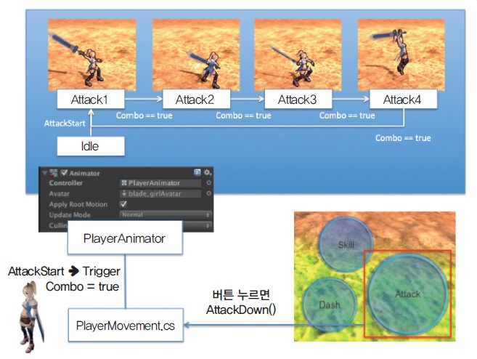
05 데미지 처리 및 공격 이펙트 복습
● 애니메이션 실행

Slide 12
05 데미지 처리 및 공격 이펙트 복습
트리거로 감지되는 몬스터
신호 감지
신호 전달
애니메이션 실행
PlayerAttack.NormalAttack() 실행
몬스터에게 타격을 입히는 함수 호출
데미지와 효과 발동 및 음원 재생

